Slide 1


BIENVENUE

Slide 2
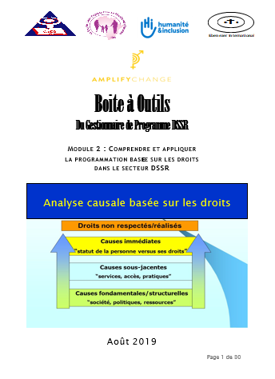
BOITE À OUTILS DU GESTIONNAIRE DE PROGRAMME DSSR
Module 2:
« Comprendre et appliquer
la programmation basée sur les droits
dans le secteur DSSR »

Slide 3
L’ABDH et les principes des droits de l’homme & Grilles d’évaluation des 4 domaines prioritaires de L’ABDH
Sections 4 & 5:

Slide 4
L’ABDH et les principes des droits de l’homme
Section 4

Slide 5
L’ABDH a été en grande partie élaborée et promue par les Nations Unies
Les principes sont définis comme suit :
Inaliénabilité, indivisibilité et interdépendance des droits de l'homme
Autonomisation et participation
Égalité et non-discrimination
Responsabilité

Slide 6
Les quatre domaines d’interventions de l’ABDH
L’Institut Dannois a élaboré ces principes en quatre domaines d’intervention concrets:
Les groupes les plus vulnérables ;
Les causes profondes ;
Les détenteurs de droits et détenteurs d'obligations ;
L’autonomisation.

Slide 7
Mettre l'accent sur les groupes les plus vulnérables
Les efforts de développement ciblant / incluant les groupes vulnérables, défavorisés ou exclus ;
des travaux de développement prêtant attention aux formes structurelles et indirectes de vulnérabilité et de discrimination

Slide 8
Mettre l'accent sur les causes profondes de la pauvreté, des privations et des violations des droits de l'homme se traduit par :
des programmes de développement décrivant une situation non seulement en termes de besoins, mais également en termes d’obligation incombant à la société de respecter les droits des individus.

Slide 9
Mettre l'accent sur la relation entre les détenteurs de droits et les détenteurs d'obligations implique :
des programmes de développement qui s’inspirent des recommandations des organismes internationaux de défense des droits de l’homme ;

Slide 10
L’autonomisation implique que :
le développement doit inclure les bénéficiaires, les parties prenantes et les partenaires au moment de décider des stratégies et des objectifs de développement.
le développement ne doit pas seulement considérer la participation comme un outil, mais aussi comme un objectif de développement

Slide 11
  Principes des droits de l'homme et leurs applications aux DSSR
Non-discrimination Disponibilité Accessibilité Acceptabilité Qualité
Prise de décision éclairée Confidentialité Participation Redevabilité

Slide 12
  Principes des droits de l'homme et leurs applications aux DSSR
  Tableau des principes généralement applicables en matière de droits de l’homme et des exemples de leur application aux DSSR

Slide 13
Principes des droits de l’homme | Application aux DSSR
Non-discrimination | Fournir des services de contraception à tous et à toutes, sans discrimination, contrainte ou violence Accorder une attention particulière aux groupes marginalisés qui n'auraient autrement pas accès à la contraception

Slide 14
Accessibilité | Fournir une éducation sexuelle complète, scientifiquement exacte, notamment aux groupes vulnérables Éliminer les obstacles financiers aux services de santé sexuelle et reproductive pour les groupes vulnérables

Slide 15
Grilles d’évaluation des 4 domaines prioritaires de L’ABDH
Section 5

Slide 16
Cette section présente les 4 grilles suivantes :
La grille d’évaluation des 4 domaines prioritaires de L’ABDH dans le programme/projet DSSR ;
La grille d’évaluation des 4 domaines prioritaires de L’ABDH dans le contexte du programme/projet DSSR ;
La grille d’évaluation de la qualité du programme/projet DSSR par rapport aux 4 domaines prioritaires de L’ABDH ;
La grille d’évaluation de la qualité du mécanisme de suivi-évaluation du programme/projet DSSR par rapport aux 4 domaines prioritaires de L’ABDH.

Slide 17
les 4 grilles d’évaluation de cette section permettent:
Prise en compte des 4 domaines prioritaires de l’ABD
Analyse du contexte
Qualité du programme/projet
Mise en œuvre et suivi-évaluation

Slide 18
  Retrouvez dans le document du Module 2 la Grille d’évaluation des 4 domaines prioritaires de l’ABD dans le programme/projet DSSR

Slide 19
Qui peut utiliser ces grilles d’évaluation et comment ?
Ces grilles d’évaluation peuvent être utilisées par les organisations et les personnes impliquées dans la gestion du cycle des programmes/projets DSSR, que ce soit au niveau des services techniques de l’Etat, des PTF ou de la société civile (ONGs, associations, groupements, etc.)

Slide 20


